Slide 1
Un mystère étrange

Slide 2
Une fête?
Vous, vos amis, et votre colocataire vous avez reçu une invitation étrange pour une fête dans le nouveau bar/discothèque d’Ithaca, Ollivander’s.
Mais attention! Avant de partir il faut faire vos devoirs de français! Vous avez un verbe à conjuguer à l’imparfait et au passé composé:
Frapper, se reconnaître, connaître, savoir, remercier, batter, être ou avoir.

Slide 3
Pour vous remercier de votre amitié, Liliane et Jacques Potier vous invitent à la première soirée du nouveau bar le plus intéressant d’Ithaca, et la meilleure discothèque de la ville, Ollivander’s.
Vendredi 13, 20h30

Slide 4
Une fête?
Mais qui sont Liliane et Jacques Potier?
Aucune idée, mais votre colocataire veut quand même aller à la fête.
Alors allons à Ollivander’s!

Slide 5
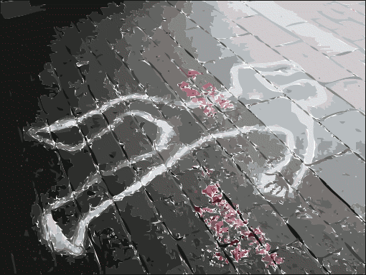
Mais deux heures après le début de la fête, le noir, un grand bruit de revolver, et puis…Liliane et Jacques ont disparu!

Slide 6
A la fête, il s’est passé quelque chose…Le lendemain vous racontez à vos amis:
La fête (commencer)+heure, je suis arrivé(e) à…heures
Tout (se passer) bien/mal
Tout le monde+imparfait/ Tout le monde+passé composé
Quand+Passé composé ou imparfait
Un adverbe: personne, rien, aucun
Quelque chose+passé composé
Superlatif+comparatif.

Slide 7
Liliane et Jacques sont morts! Mais qui n’a pas d’alibi?
Posez des questions à vos camarades pour connaître leur histoire.
A votre avis, qui a tué Liliane et Jacques????

Slide 8
Le mauvais journaliste de Cornell!
le lendemain de la fête, le journal de Cornell écrit un article sur la fête qui a mal terminé. Mais le journaliste croit que vous êtez coupable parce que vous êtes le seul/la seule à connaître Liliane et Jacques ! Catastrophe ! Utilisez la négation pour répondre à ses questions au passé.

